Slide 1

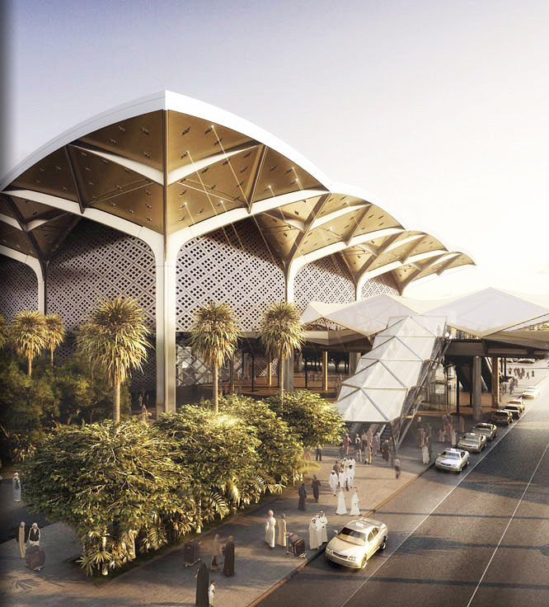


ОПЫТ ПРИМЕНЕНИЯ КОМПОЗИТНЫХ МАТЕРИАЛОВ В СТРОИТЕЛЬСТВЕ КРЫШ
Москва 2018

Slide 2
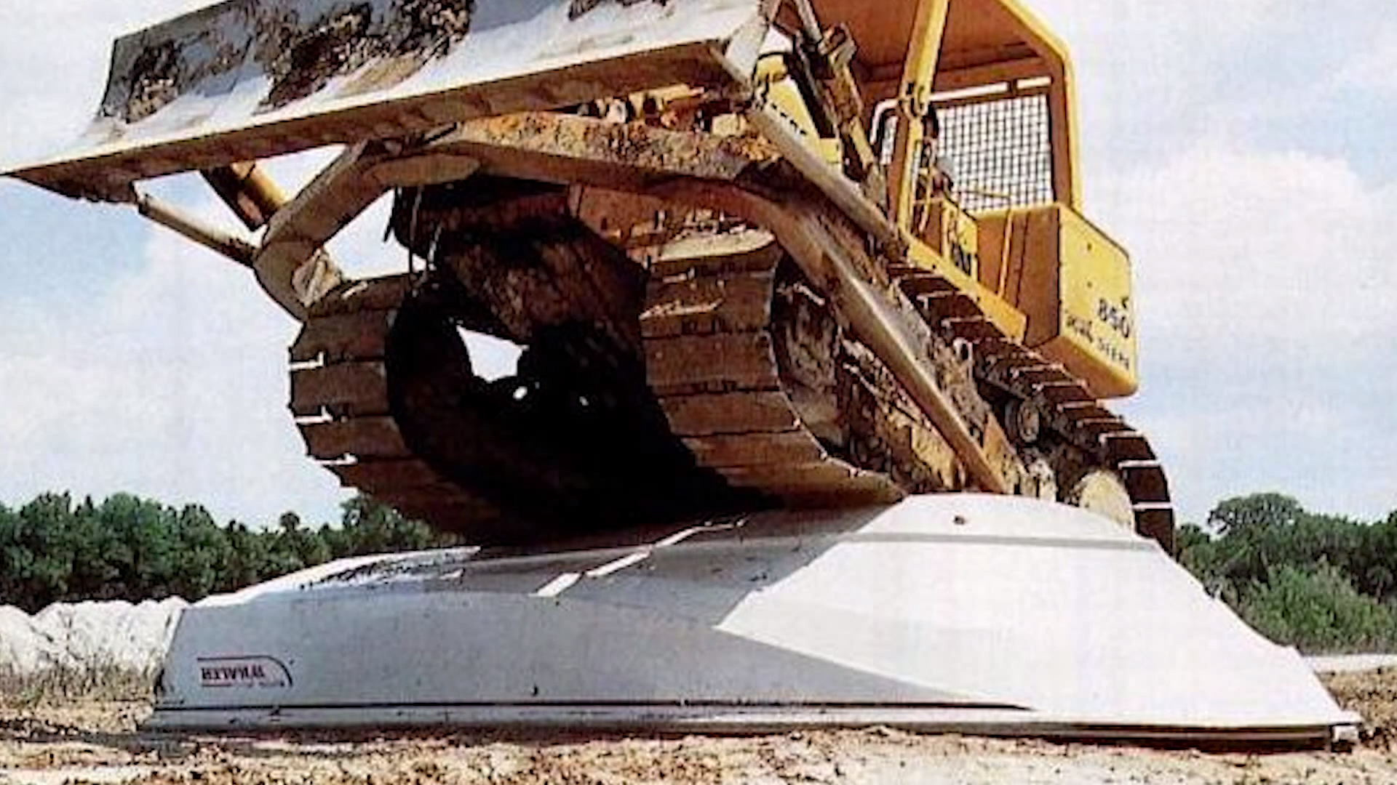
Почему?
Стеклокомпозит

Slide 3
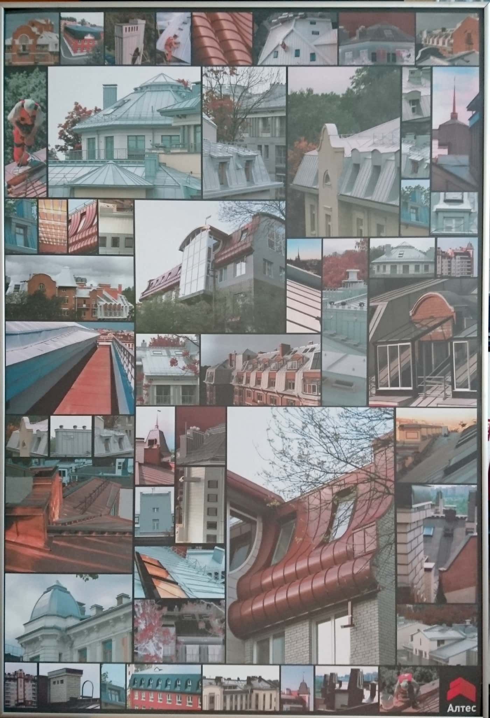

Александр Дадченко
www.roofers-union.ru
dadchenko@roofers-union.ru
www.altes.ru
dadchenko@altes.ru

Slide 4

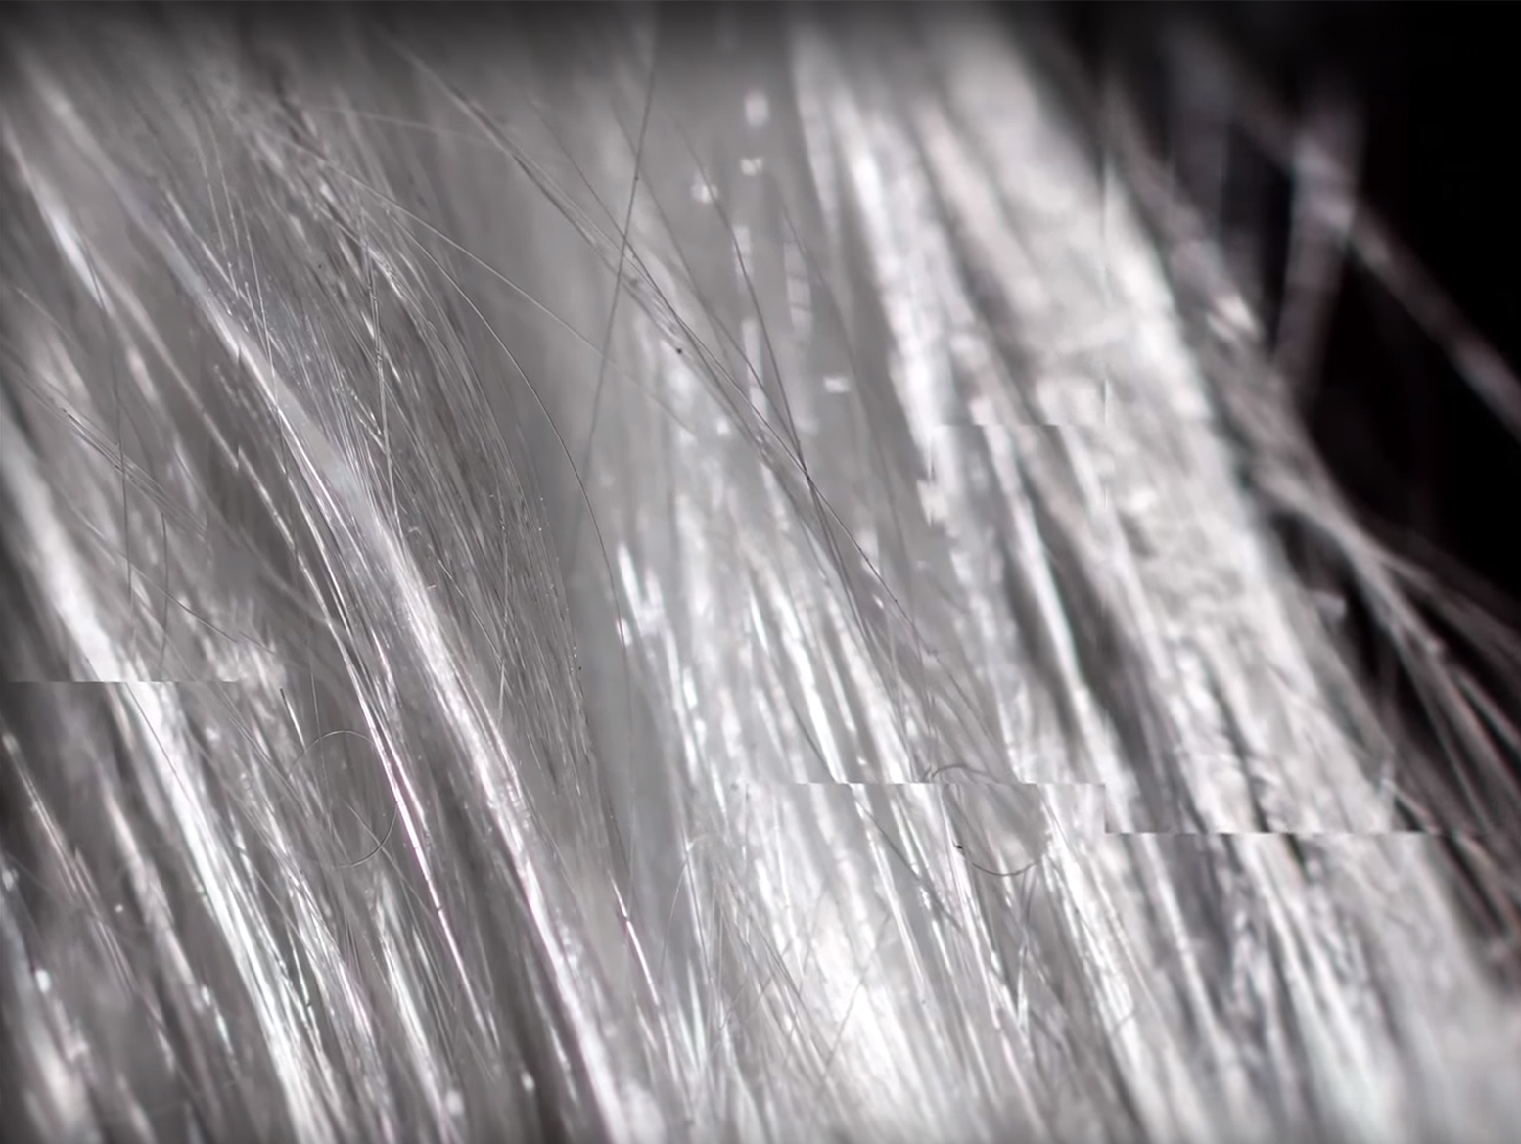
1.
Стеклокомпозит
История
Технология

Slide 5
Стеклокомпозит –
это композитный материал, армирующим элементом которого является стекловолокно, а в качестве связующего используется смесь полиэфирных смол.
Содержание стекла в таком материале – около
65-70%, связующего – 25-30%.

Slide 6
Сферы применения стеклокомпозитов
Электроэнергетика
Кораблестроение и ракетостроение
Стеклокомпозит
Авиа и Машиностроение
Строительство

Slide 7
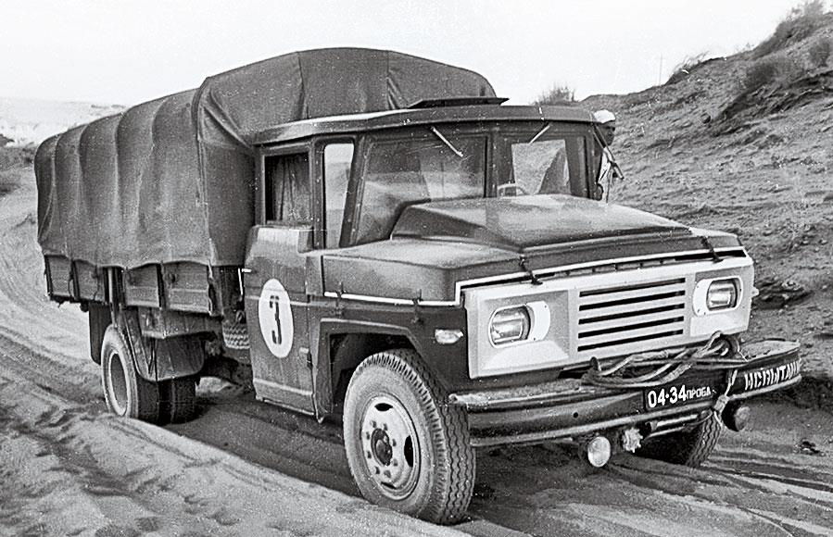
История
ЗиЛ–130 с перспективной кабиной водителя из
стеклопластика.
1970 год, СССР

Slide 8
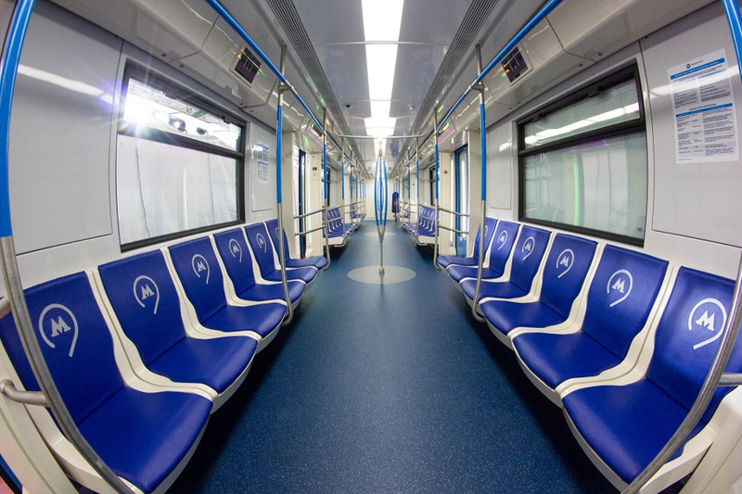
История
Стены вагонов метропролитена «Москва» облицованы стеклопластиковыми формованными панелями молочно-белого цвета.
2017 год, Россия

Slide 9
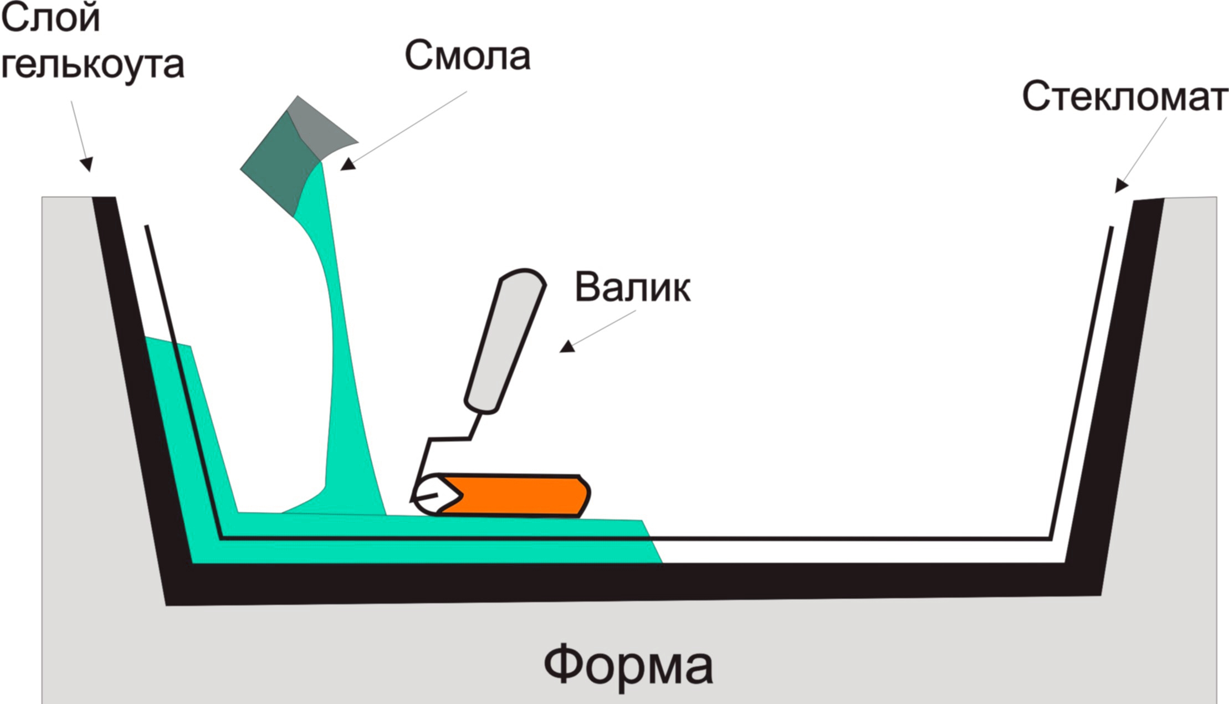
Технология изготовления стеклокомпозита
Формование

Slide 10
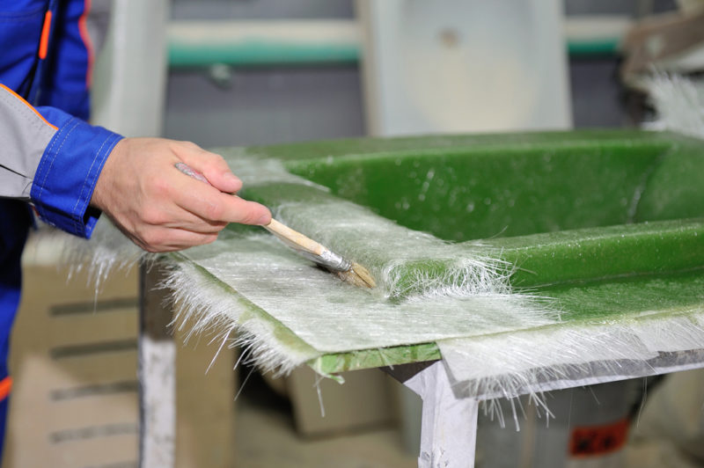
Технология изготовления стеклокомпозита
Формование

Slide 11
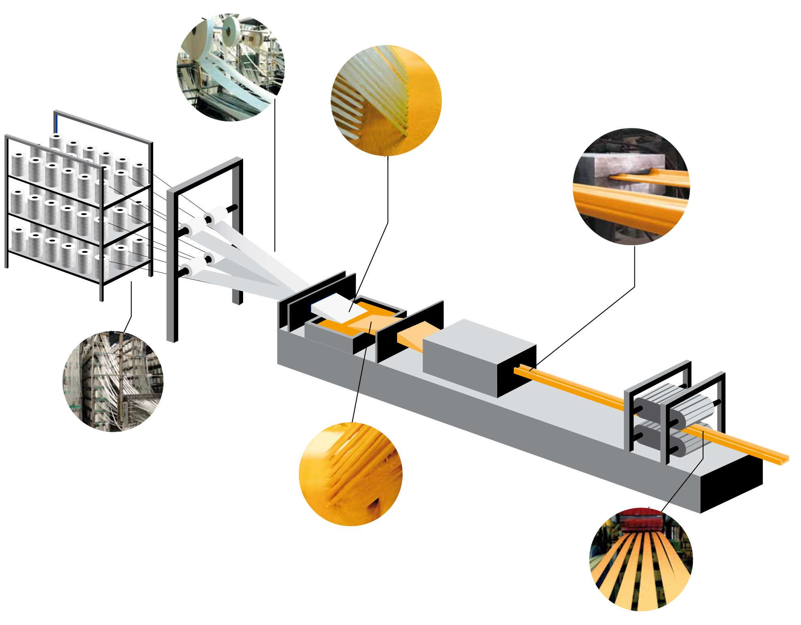
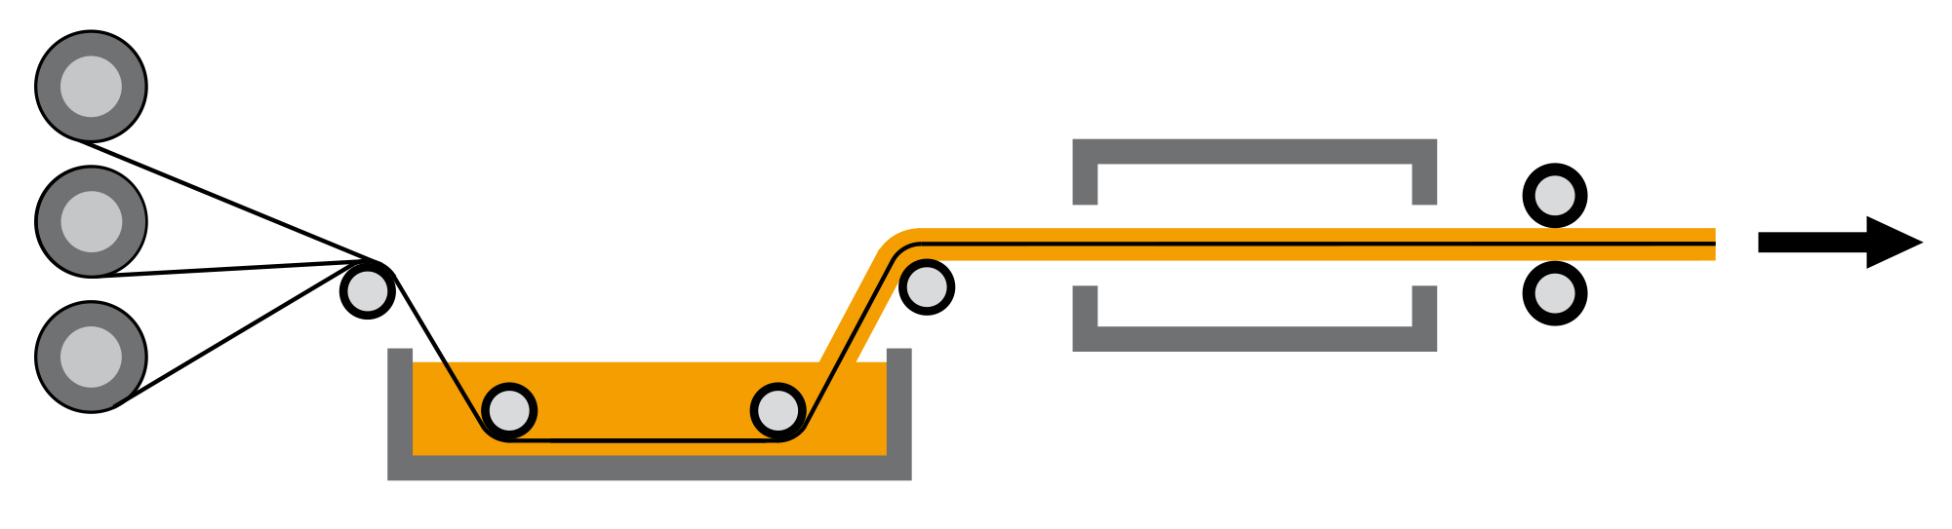
Технология изготовления стеклокомпозита
Пултрузия

Slide 12
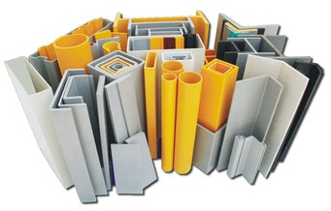
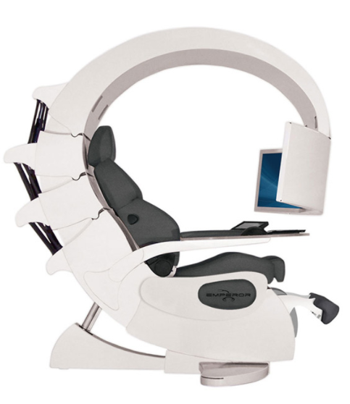
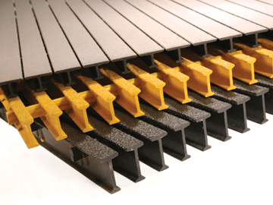
Что можно сделать и стеклокомпозита?
Стандартные изделия
Нестандартные изделия

Slide 13
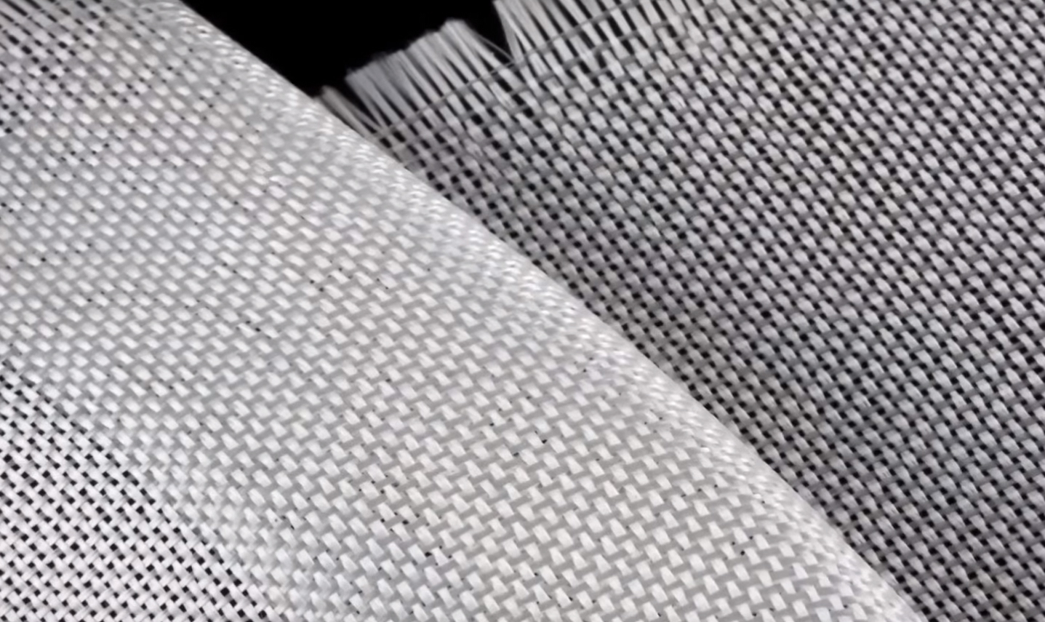
2.
Свойства стеклокомпозита

Slide 14
Физико-механические свойства
Сравнительные характеристики стеклокомпозита:
 | Стеклокомпозит | ПВХ | Дерево (сосна) | Алюминиевые сплавы | Cталь
Плотность, кг/см3 | 1,6...1,9 | 1,3...1,43 | 0,3...0,7 (0,52) | 2,7 | 7,7...7,9
Модуль упругости, ГПа | 17...22* | 2,0...2,7 | 7...12 (11) | 70 | 210
Предел прочности при растяжении, МПа | 170...227* | 4...7** | 130* (83*) | 100** | 200...226**
Коэффициент линейного термического расширения, 10-6/К | 0,5 ... 8 | 50 | 2,7...5 | 19,6...26,9 | 11,9...15
Теплопроводность, Вт/К*м | 0,58 | 0,13..1,6 | 0,1...0,23 | 201,3...221 | 17,5...58
Примечания:
* - свойство материала вдоль волокон;
** - для металлов и ПВХ предел текучести

Slide 15
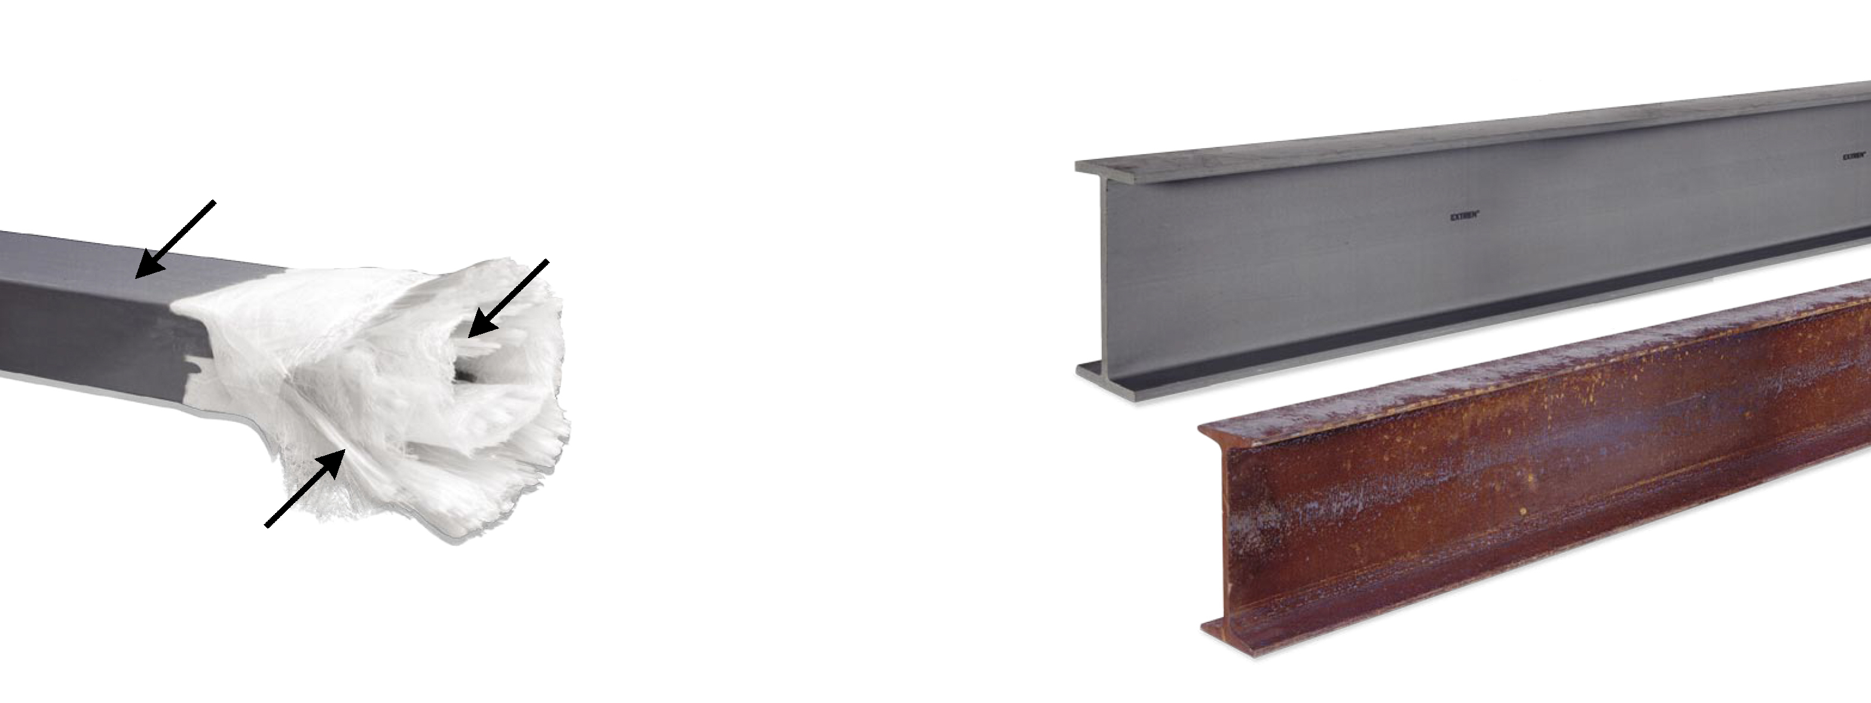
Сравнительные показатели для двутавра из стеклокомпозита и стали
 | Стеклокомпозит I 20 | Cталь I 20
Плотность, кг/см3 | 1,6...1,9 | 7,7...7,9
Модуль упругости, ГПа | 17...22* | 210
Группа горючести | НГ/Г1/Г2 | НГ
Вес | 7,2 кг/м | 21 кг/м
Стоимость (ориентировочно) | 2100 р/м | 1800 р/м
Синтетическое покрытие
Стекловолокно для повышения прочности
Стекломат

Slide 16
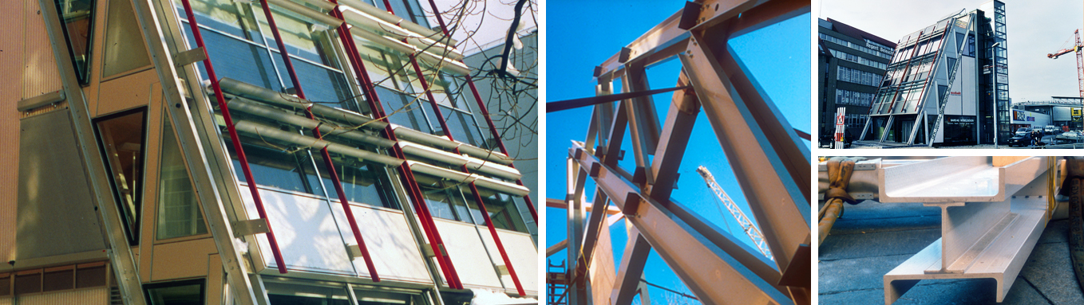
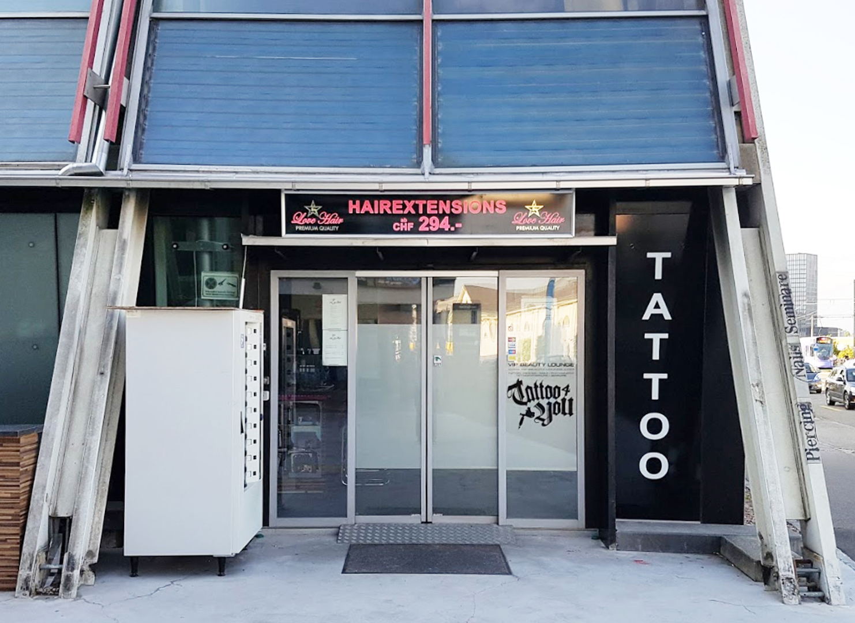
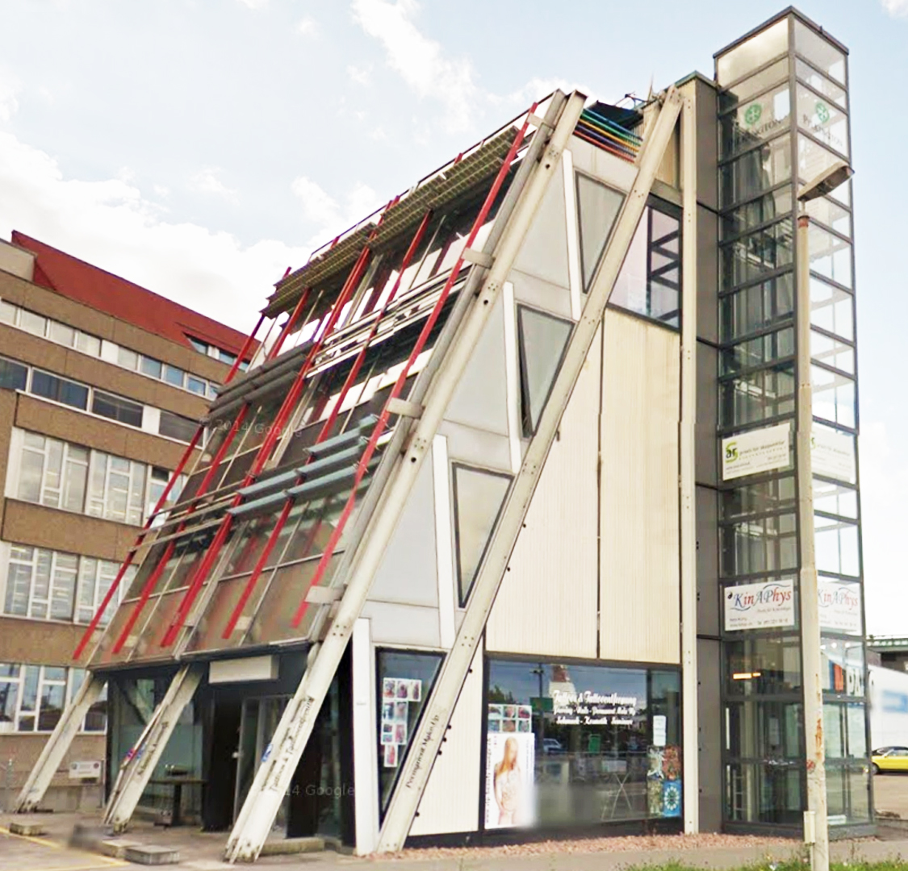
Долговечность конструкций
The Eyecatcher
Building
Базель,
Швейцария
1999
2017

Slide 17
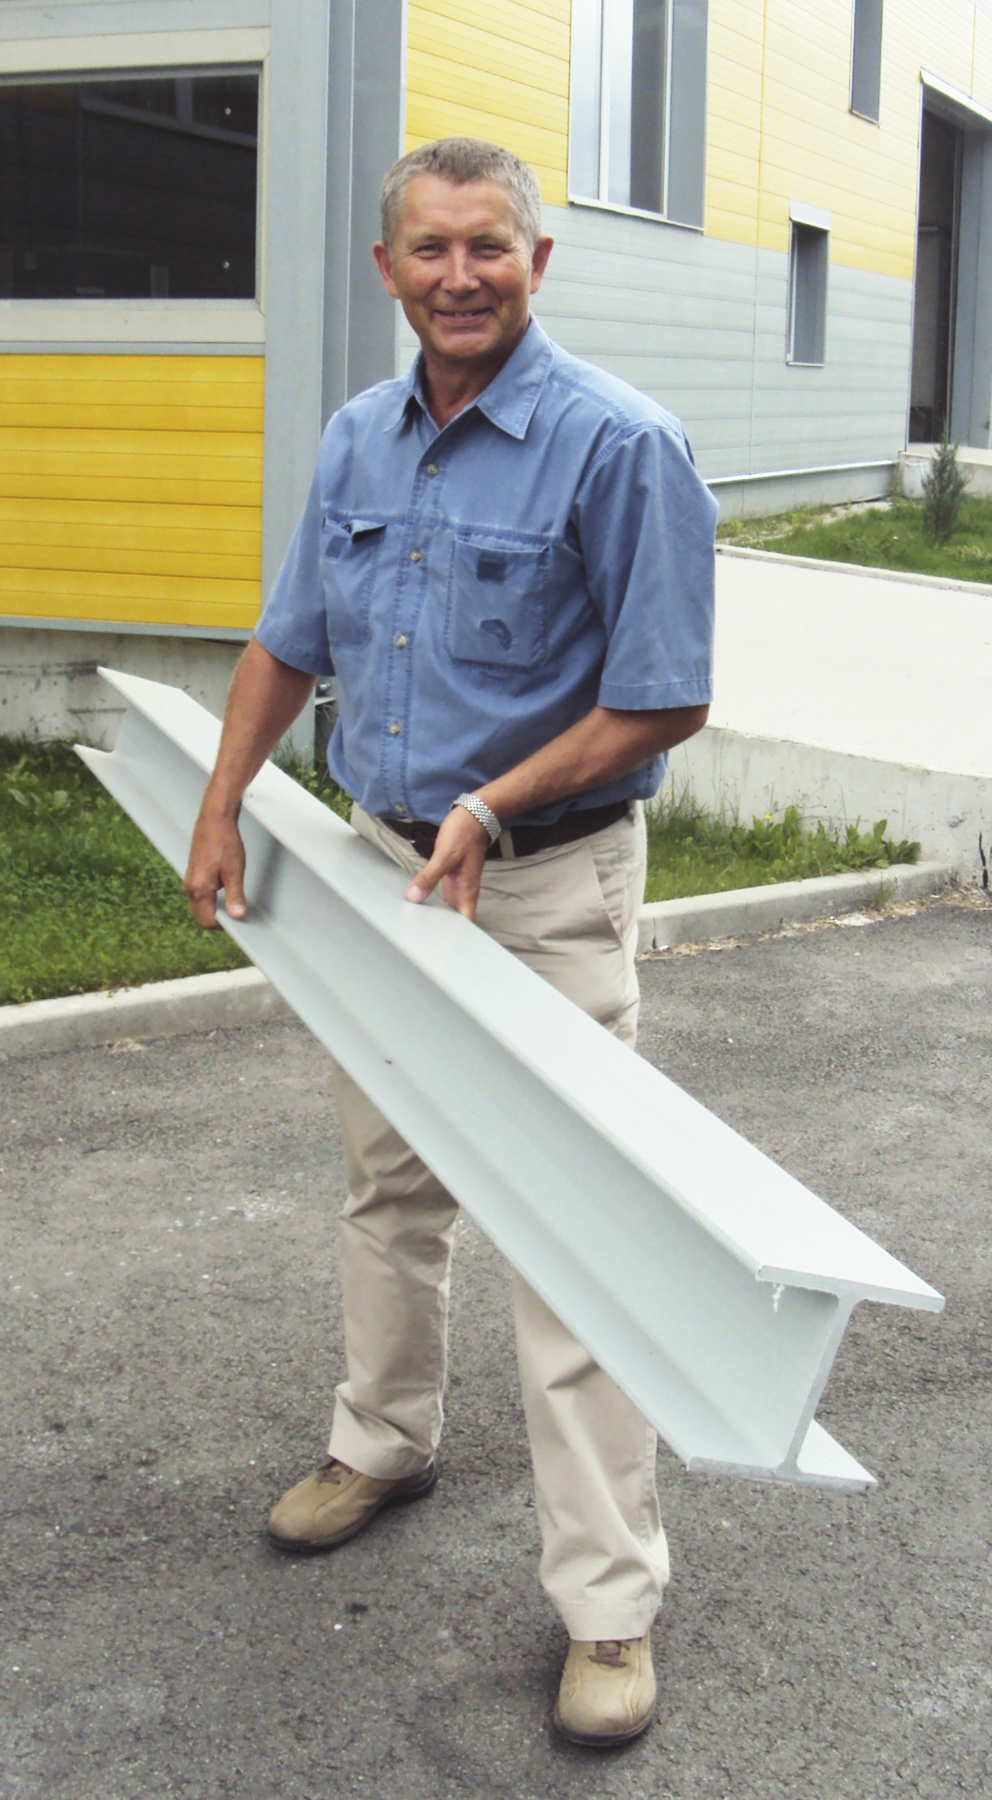
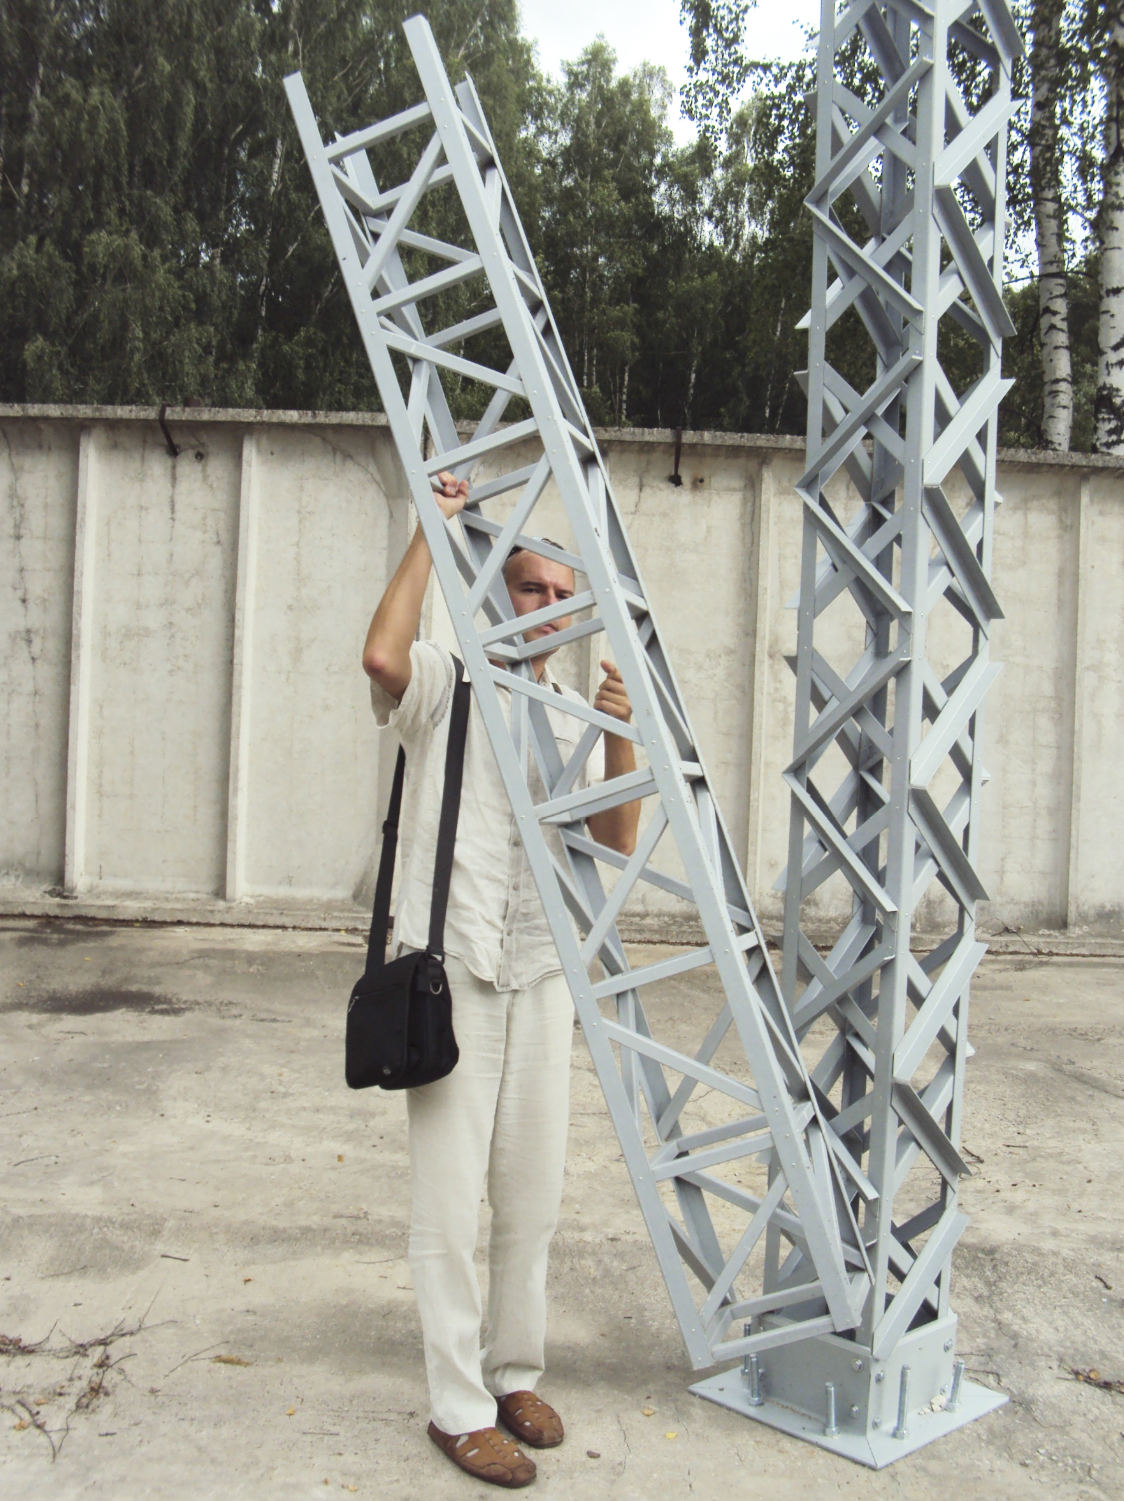
Вес конструкций из стеклокомпозита

Slide 18
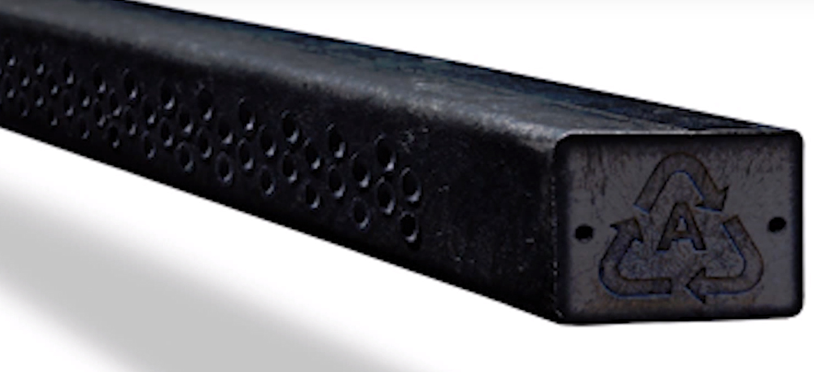

Вторичная переработка стеклокомпозита
Стеклокомпозитные материалы на 100% подлежат вторичной обработке.
Переработка может быть:
Механической
Термической
Переработанный материал используется к качестве добавок для высокопрочных бетонов или в новых композитных материалах.

Slide 19
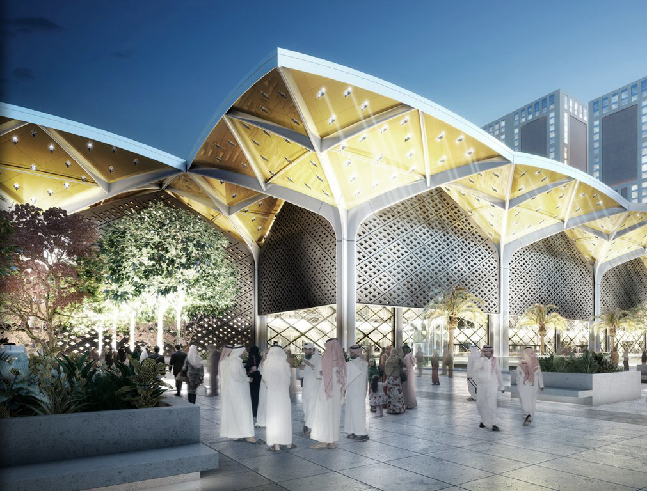
3.
Применение стеклокомпозита в строительстве

Slide 20
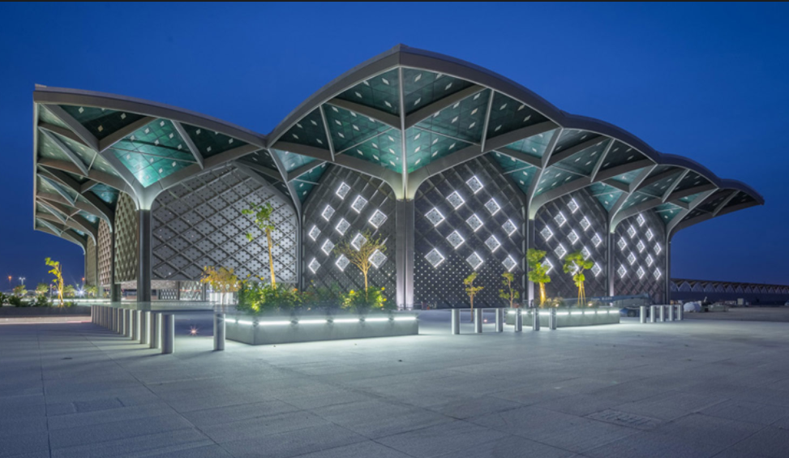
Высокоскоростной железнодорожный вокзал в Медине
Foster and Partners
Медина,
Саудовская Аравия
Высота конструкции - 25 м
Шаг сетки колонн - 27 м

Slide 21
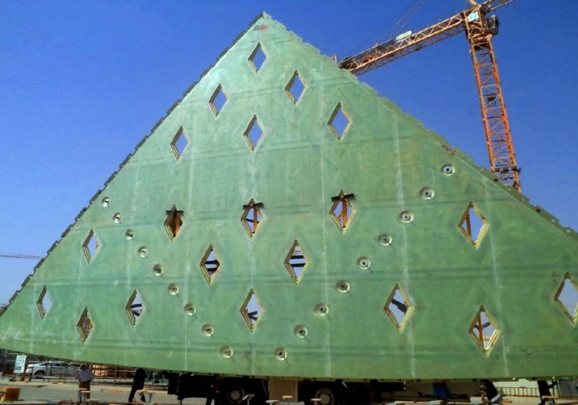
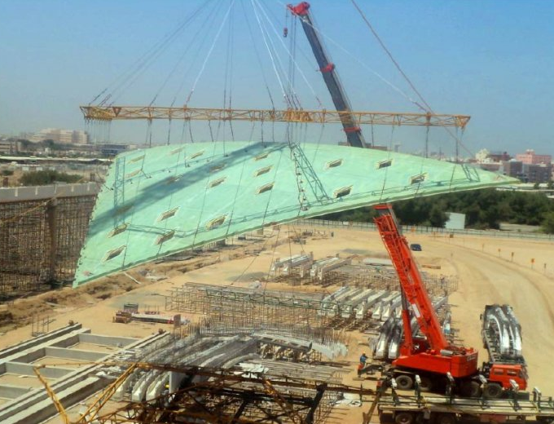
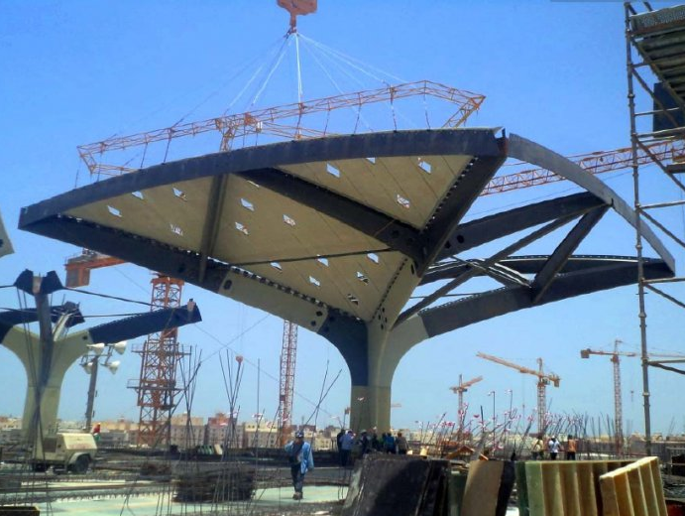
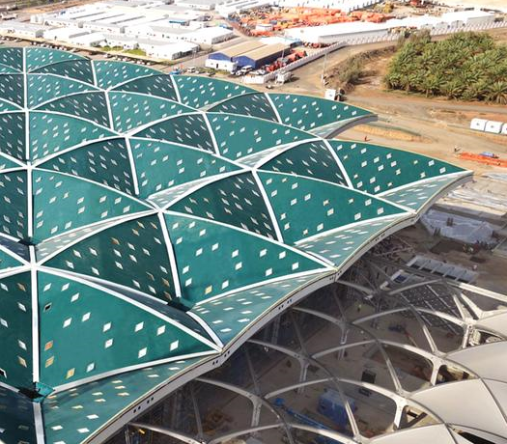
Высокоскоростной железнодорожный вокзал в Медине
Foster and Partners
Медина,
Саудовская Аравия

Slide 22
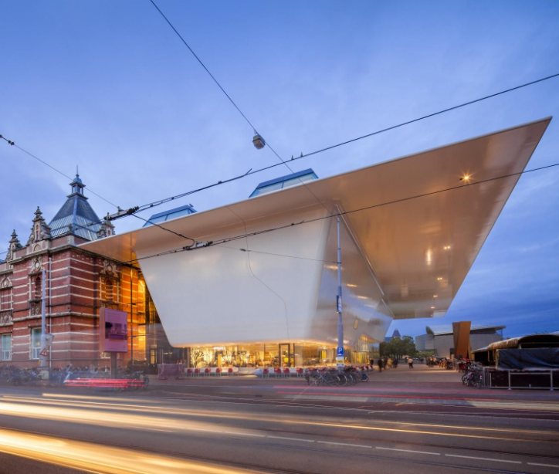
Городской музей Амстердама
Stedelijk Museum Amsterdam
Benthem Crouwel Architects
Амстердам, Голландия

Slide 23
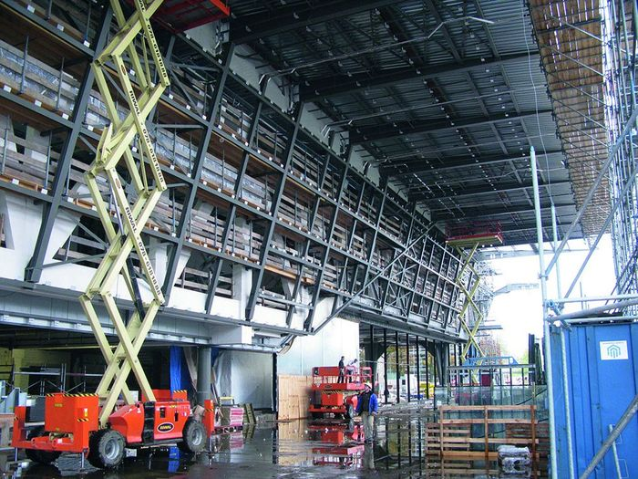
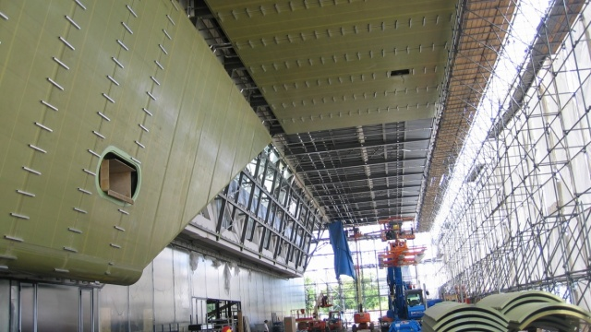
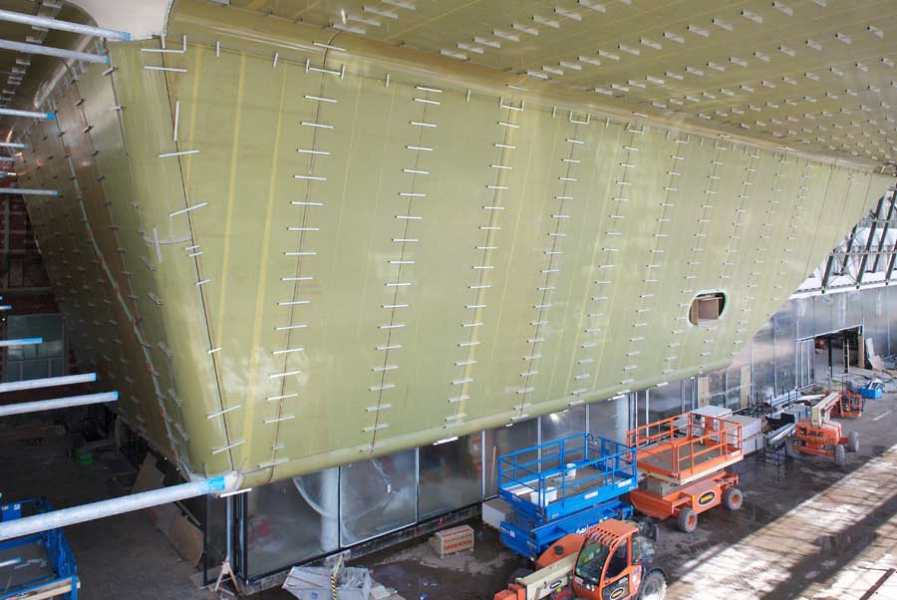
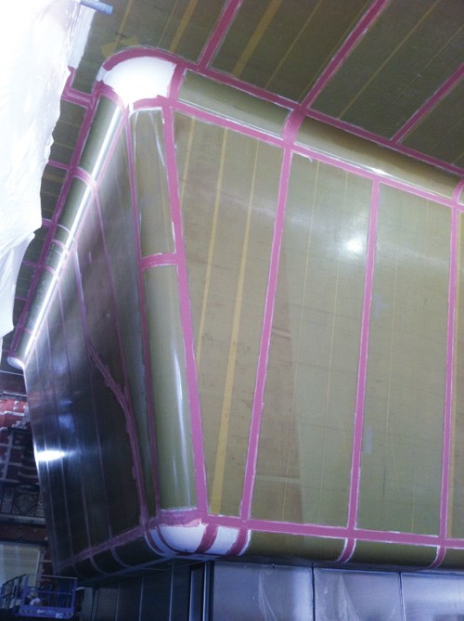
Городской музей Амстердама
Stedelijk Museum Amsterdam
Benthem Crouwel Architects
Амстердам, Голландия

Slide 24
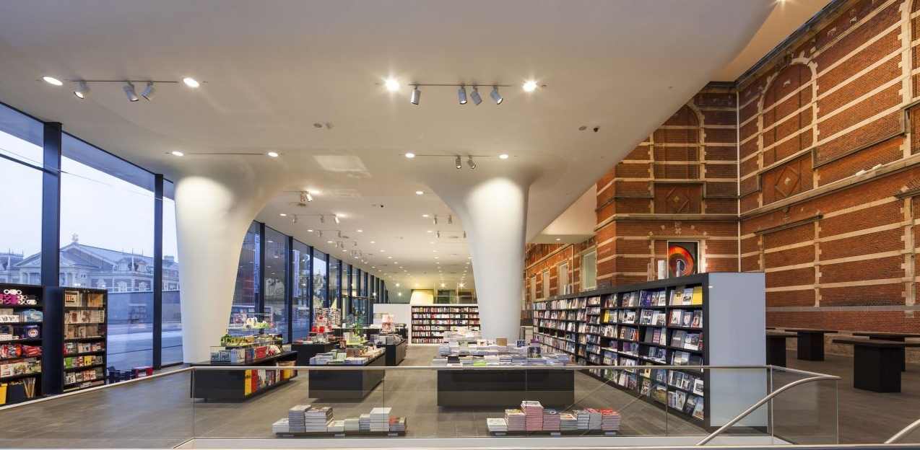
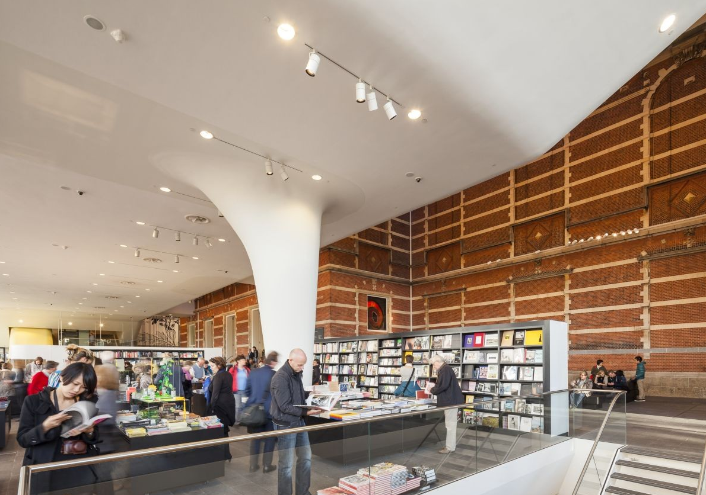
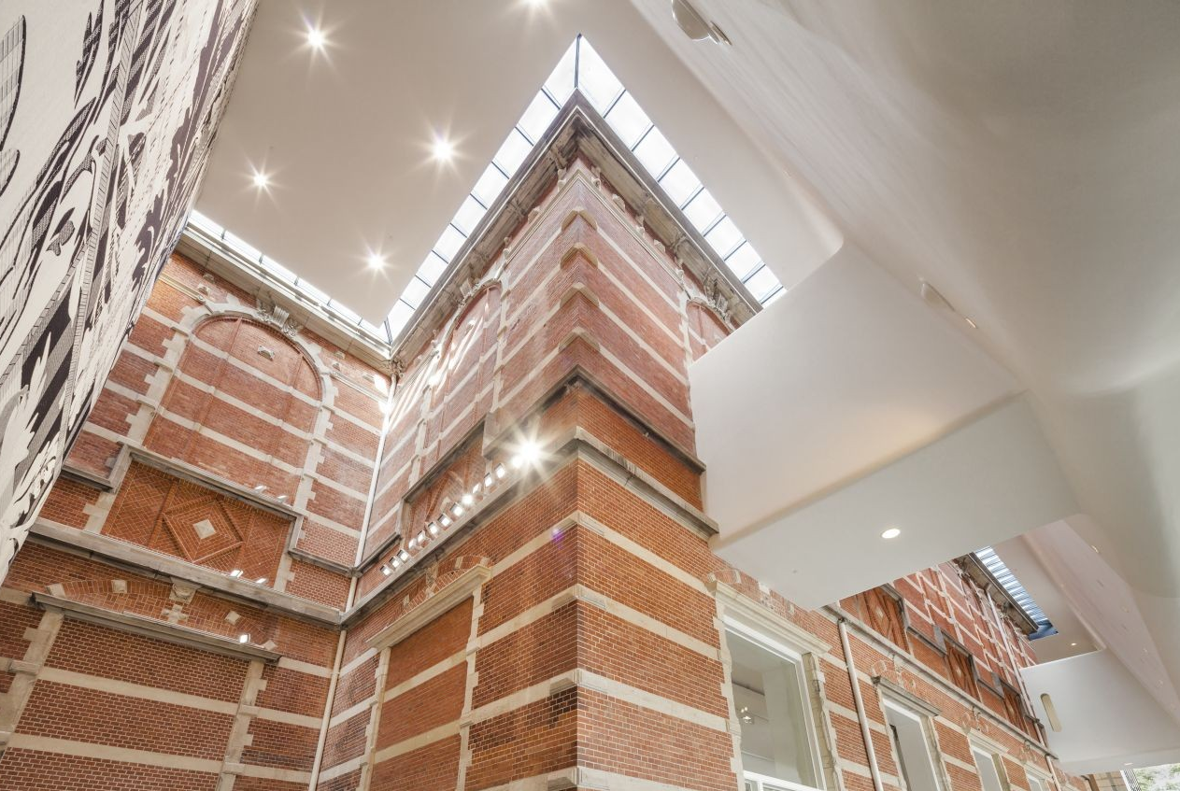
Городской музей Амстердама
Stedelijk Museum Amsterdam
Benthem Crouwel Architects
Амстердам, Голландия

Slide 25
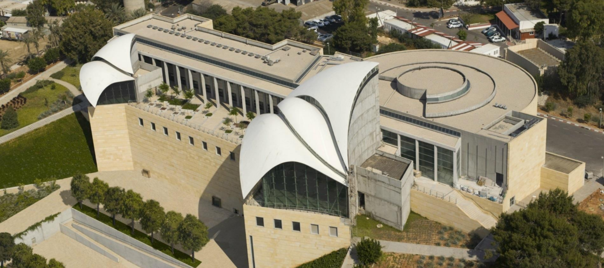
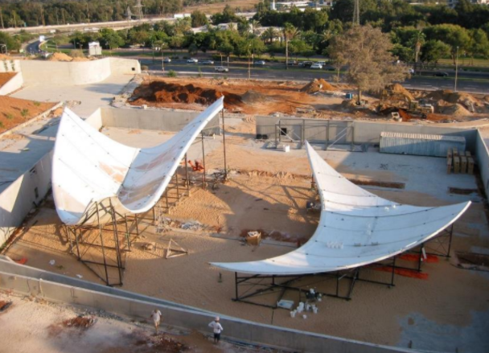
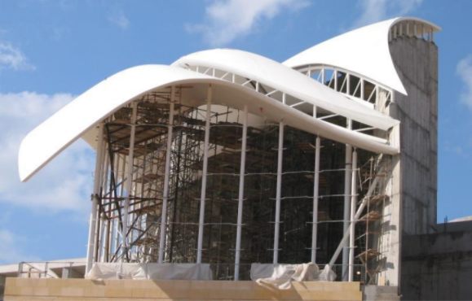
Yitzhak Rabin Center
Safdie
Architects
Тель-Авив,
Израиль

Slide 26
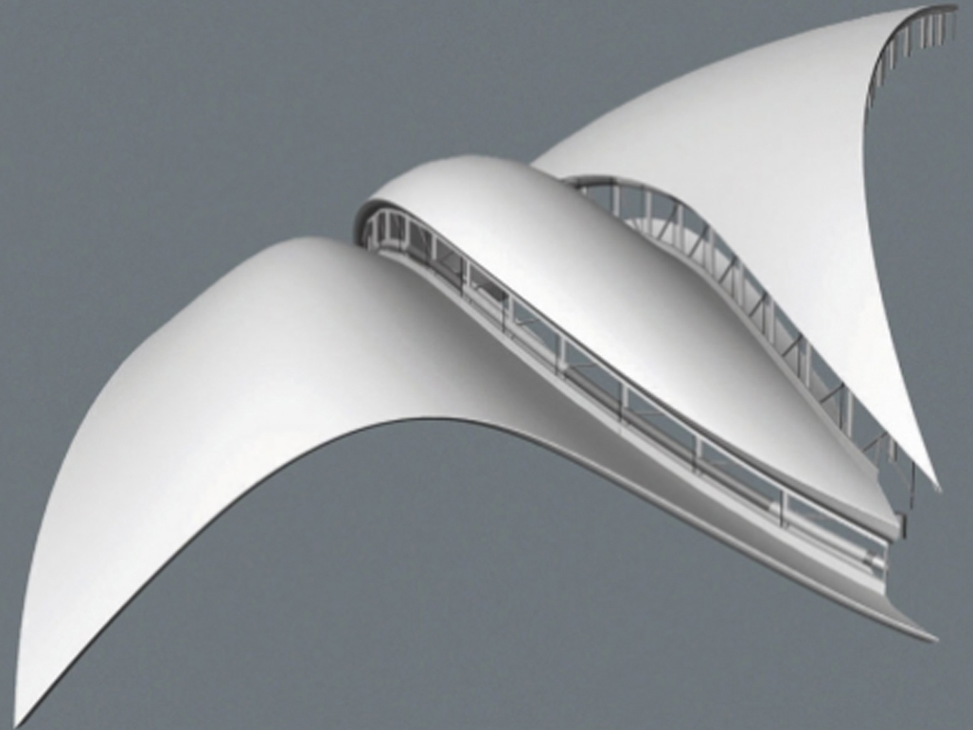
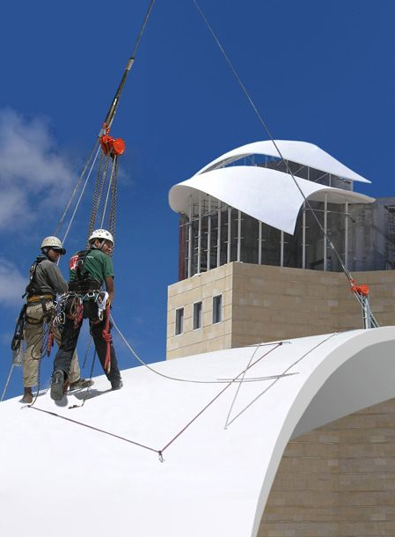
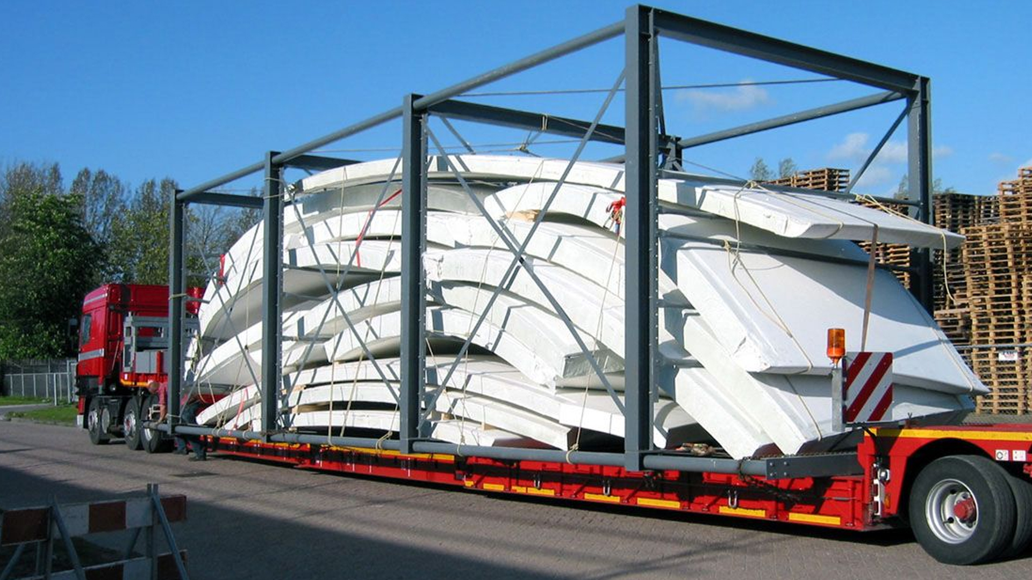
Yitzhak Rabin Center
Safdie
Architects
Тель-Авив,
Израиль

Slide 27
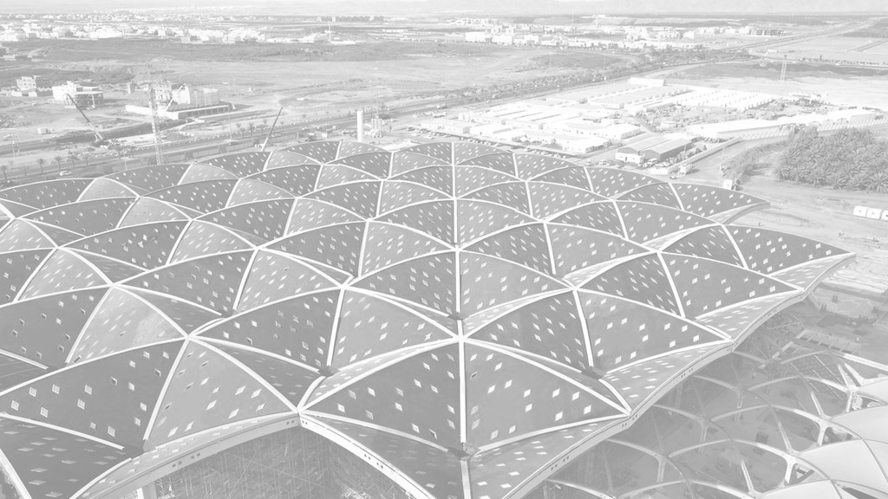
Строительство сложных композитных кровель в России реально?
Да!

Slide 28
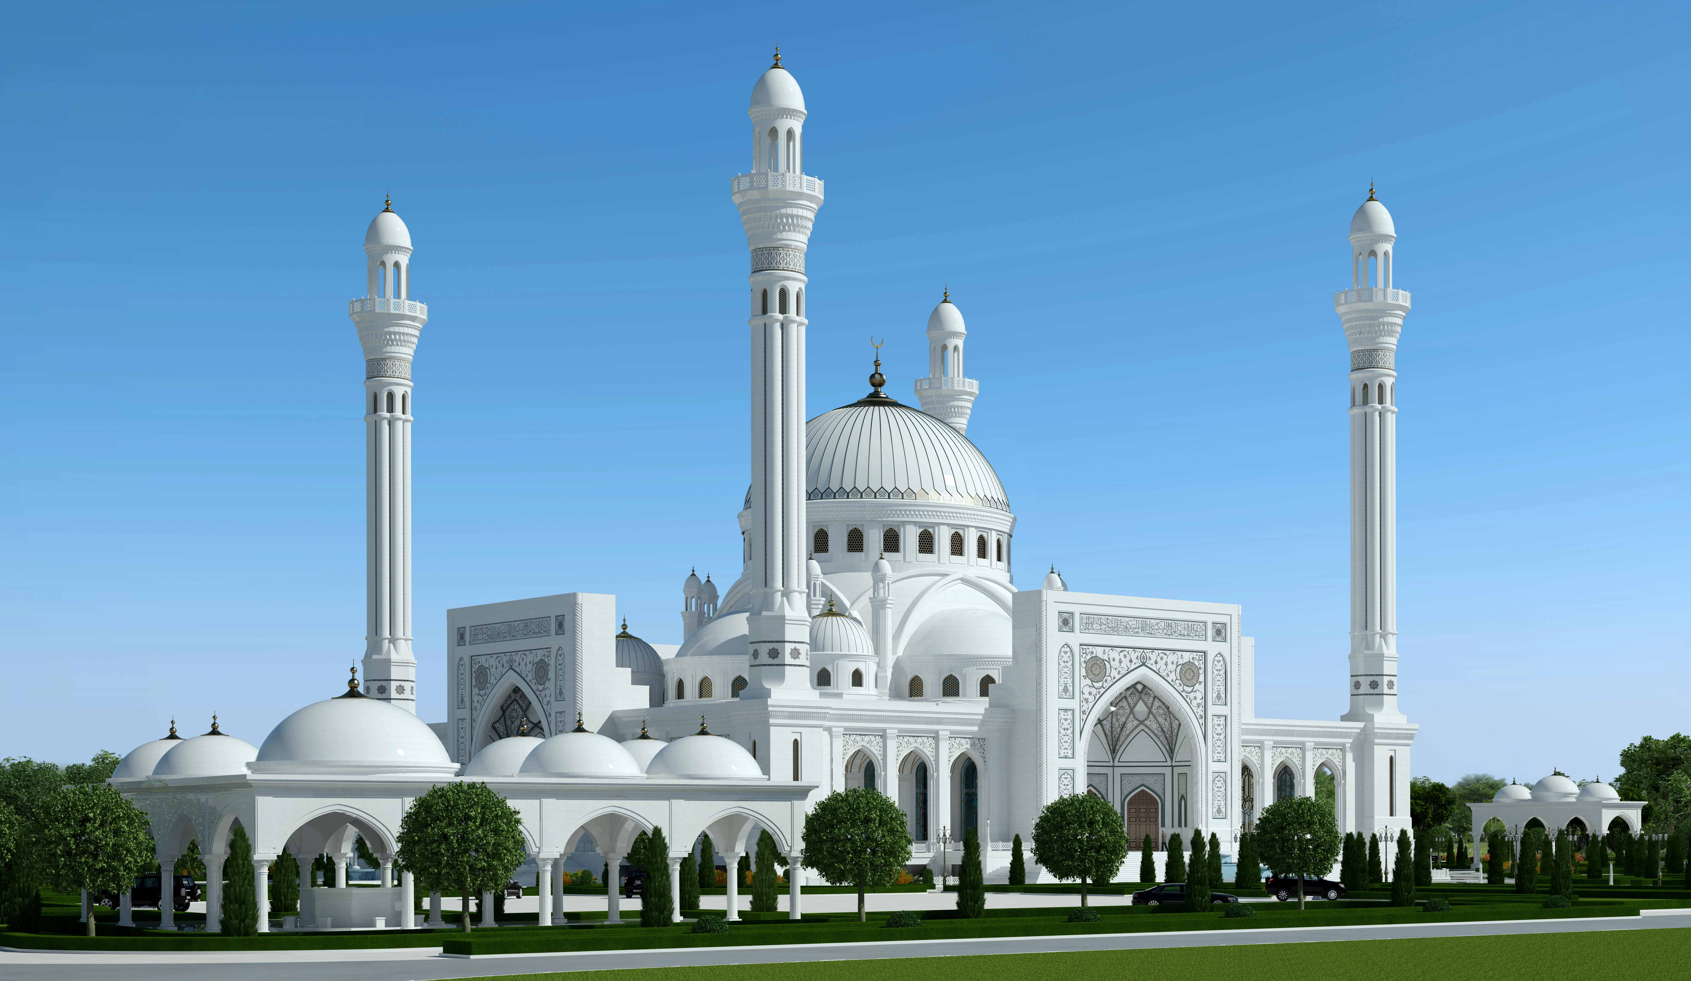
Мечеть
Архитектор:
Абдукаххор Турдиев
Грозный,
Россия

Slide 29
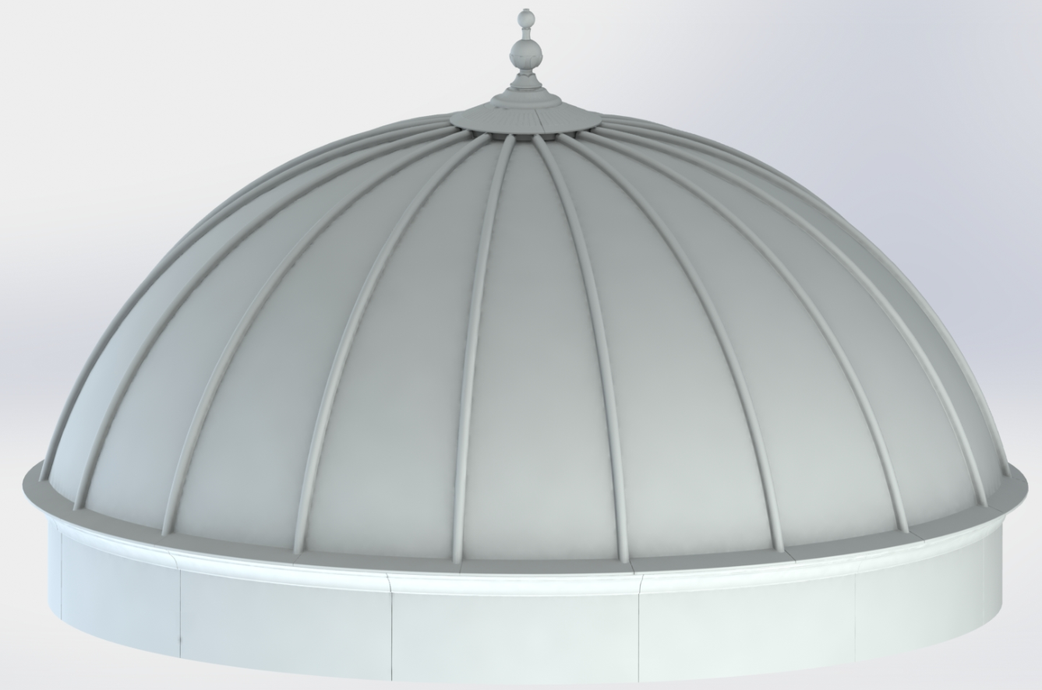
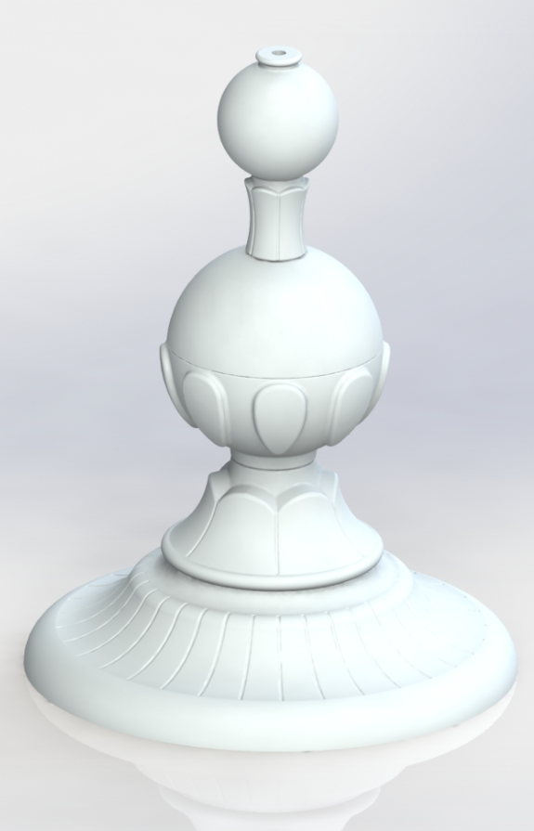
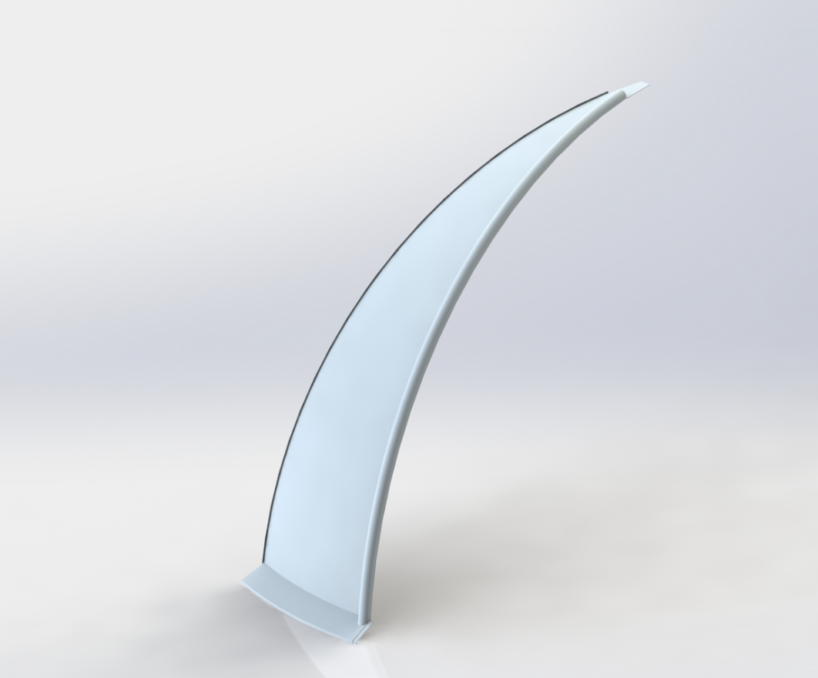
Мечеть
Архитектор:
Абдукаххор Турдиев
Грозный,
Россия

Slide 30
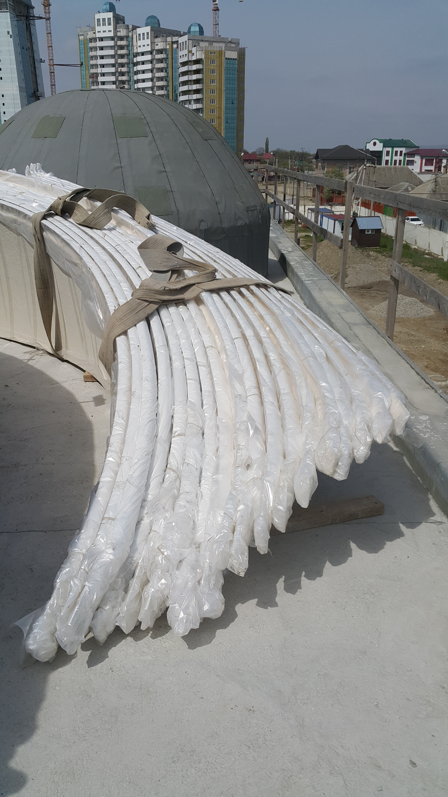
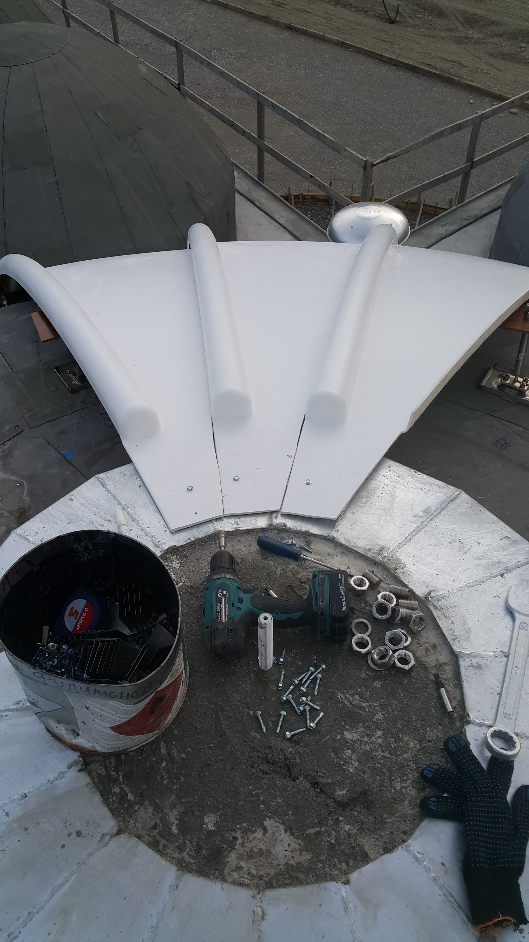
Мечеть
Архитектор:
Абдукаххор Турдиев
Грозный,
Россия

Slide 31
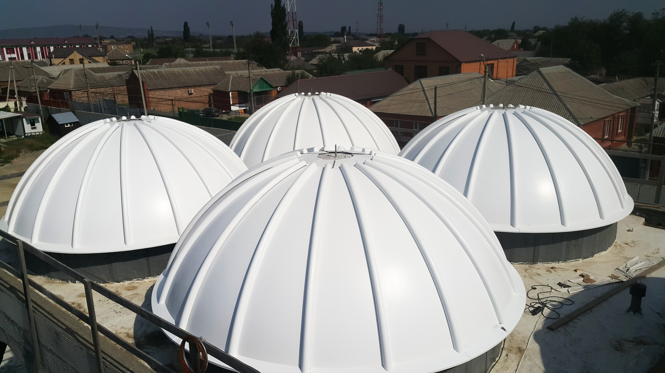
Мечеть
Архитектор:
Абдукаххор Турдиев
Грозный,
Россия

Slide 32
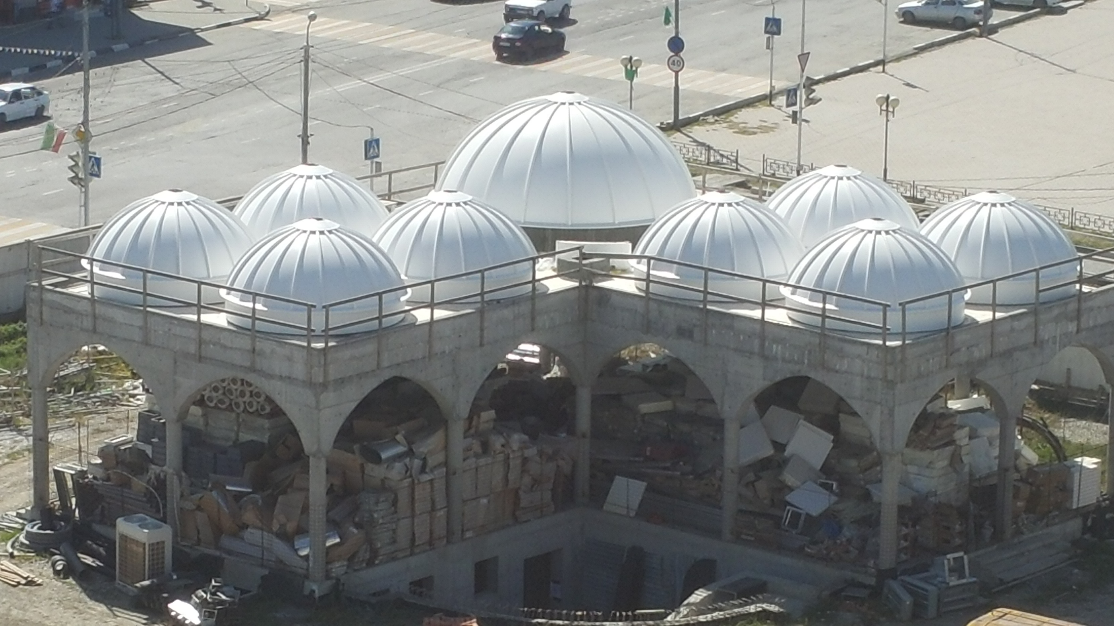
Мечеть
Архитектор:
Абдукаххор Турдиев
Грозный,
Россия

Slide 33


Благодарю за внимание
Александр Дадченко
www.roofers-union.ru
dadchenko@roofers-union.ru

